Slide 1
Свети aрхиђакон Стефан
ПРАВОСЛАВНА ВЈЕРОНАУКА 5. РАЗРЕД

Slide 2
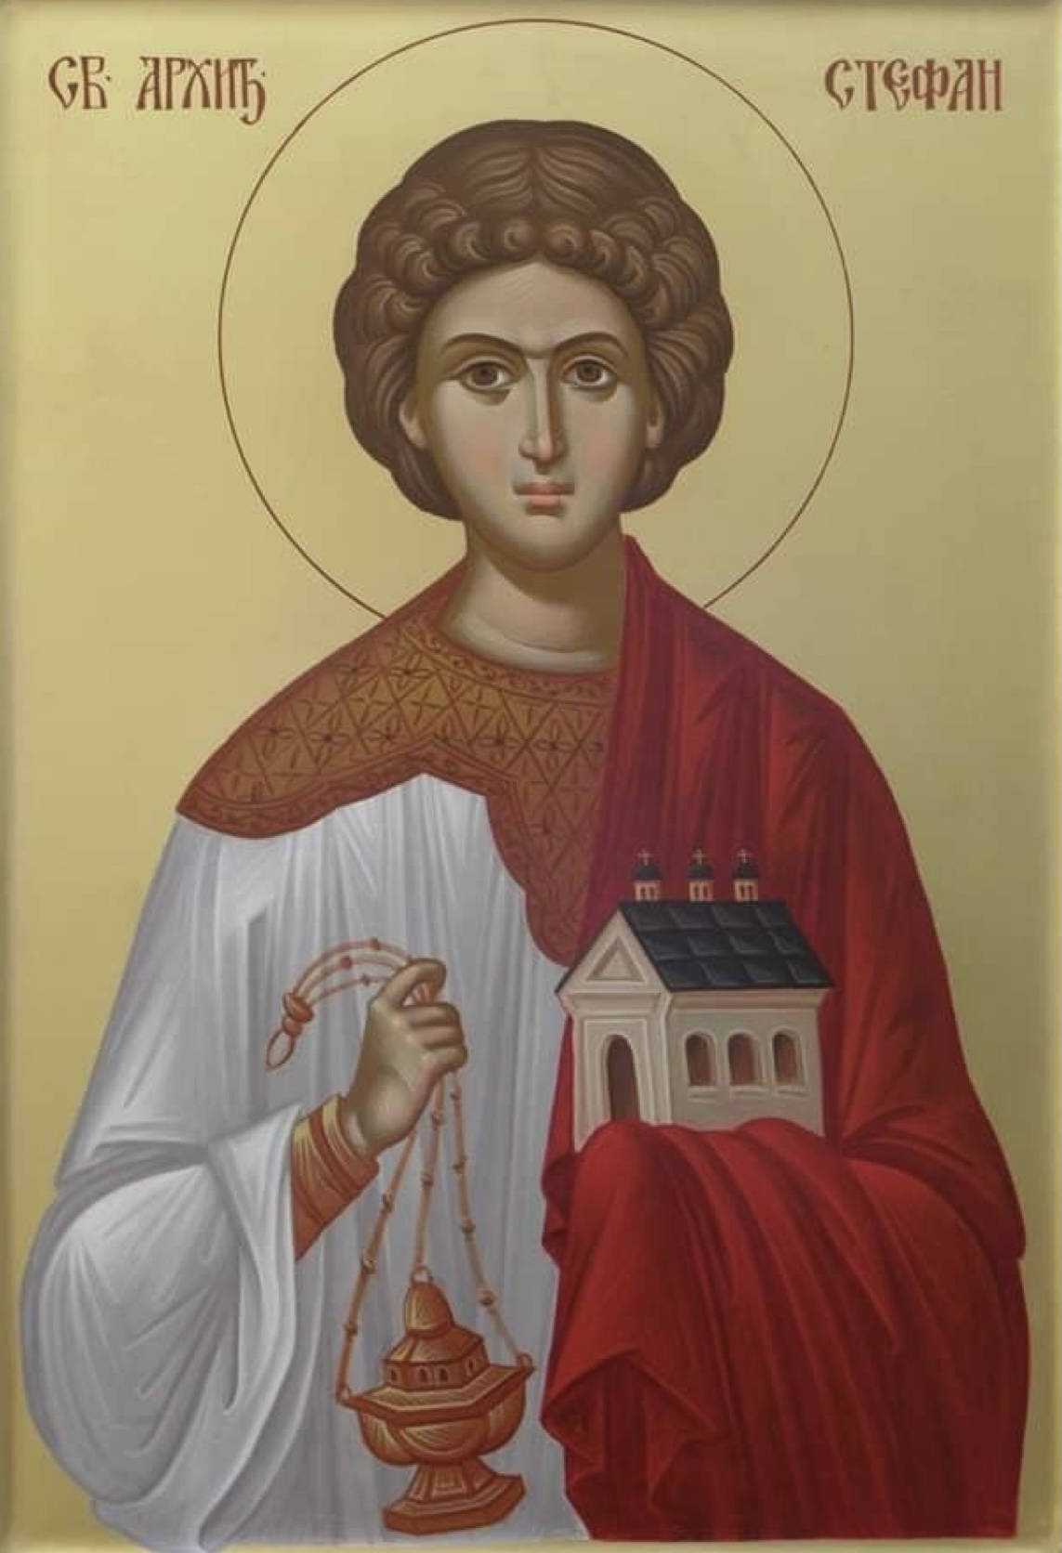
Свети Стефан је био ђакон и први мученик Цркве, који је пострадао 35. године послије Христа.
За ђакона су га изабрали Aпостоли да би проповиједао, дијелио помоћ вјерницима и помагао удовицама.
Учио је Јевреје да је Христос Спаситељ кога су дуго чекали и оптужио их је да су убили Господа Исуса Христа.

Slide 3
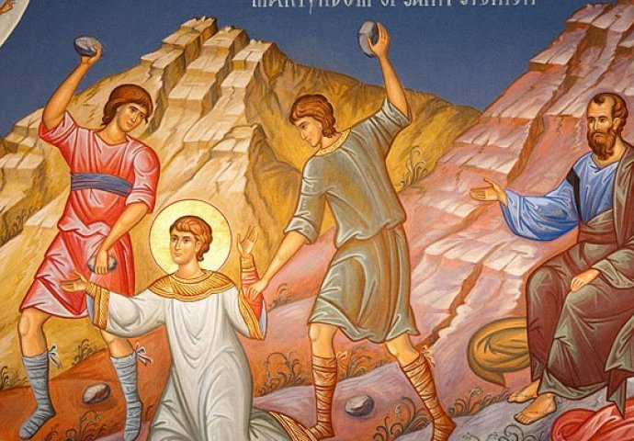
Док је проповиједао видио је отворено небо и Христа како сједИ СА десне стране Богу Оцу.
Jевреје који су га слушали у Храму то је много наљутило.
Извели су га изван зидина јерусалимског Храма и каменовали.

Slide 4
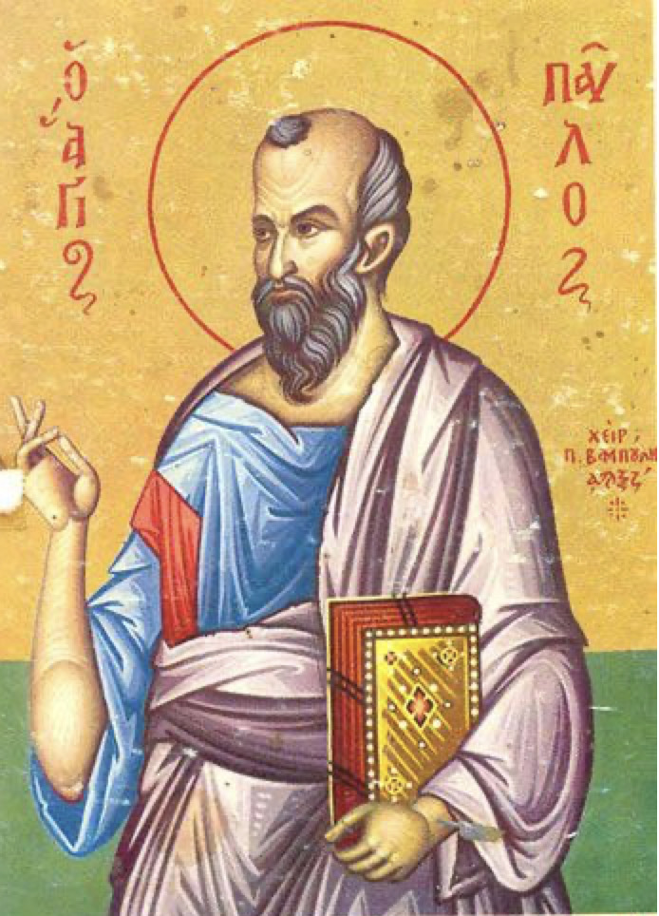
Jевреји који су камењем убили Светог архиђакона Стефана, морали су тада да скину своје огртаче.
Тe огртаче је крај својих ногу чувао млади Савле, који је касније видио Христа и покајао се.
Савле се крстио и постао хришћанин. На крштењу jе добио име Павле и постао Свети апостол.

